Slide 1
细胞中的无机物

Slide 2

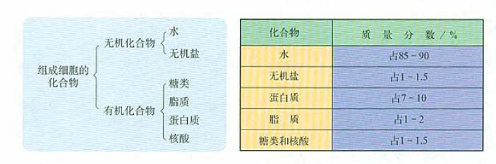

（一）水在细胞中的含量
水在细胞的各种化学成分中含量一般是最多的
脂肪细胞

Slide 3

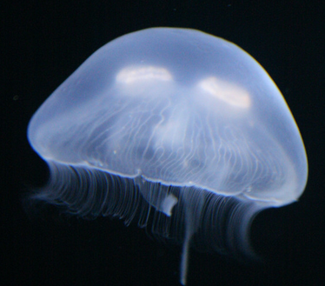
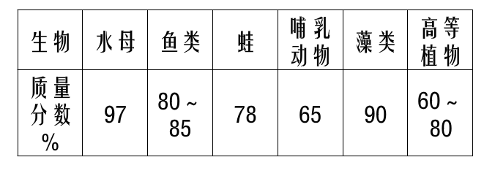
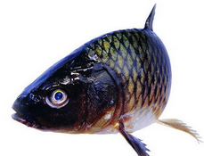

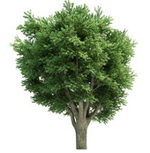
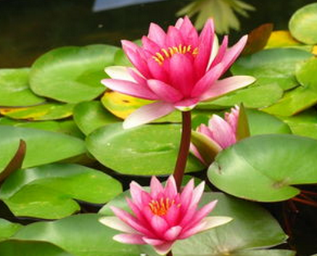
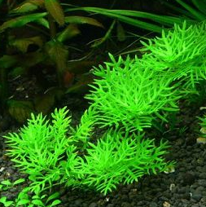

（二）水在生物体中的含量
1.生物种类不同含水量不同： 水生生物>陆生生物

Slide 4


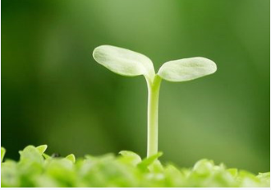
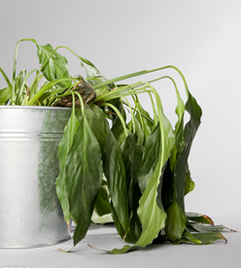
幼年生物>老年生物
植物幼嫩部分>成熟部分
2.同一生物在生长发育的不同时期，含水量也不同

Slide 5
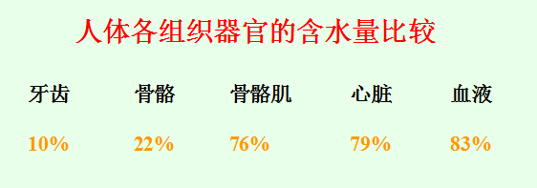
3. 同一个体，不同的组织，器官中，
水的含量也不相同

Slide 6
1.生物种类不同含水量不同：水生生物>陆生生物
2.同一生物在生长发育的不同时期，含水量也不同：幼嫩>成熟
3.在不同的组织，器官中，水的含量也不相同

Slide 7
（三）水的存在形式
自由水：以游离状存在，可以自由流动的水（95.5%）
结合水：经常与细胞中的物质相结合的水（4.5%）

Slide 8
（四）水的生理功能
1. 细胞内良好的溶剂
2.参与生物化学反应
（1）自由水
3.运输营养物质和代谢废物
4.为细胞提供液体环境
（2）结合水：
组成细胞结构的重要成分
（抗寒，抗旱，抗盐碱；抗性越强，结合水越多，自由水越少）
抗逆性高

Slide 9
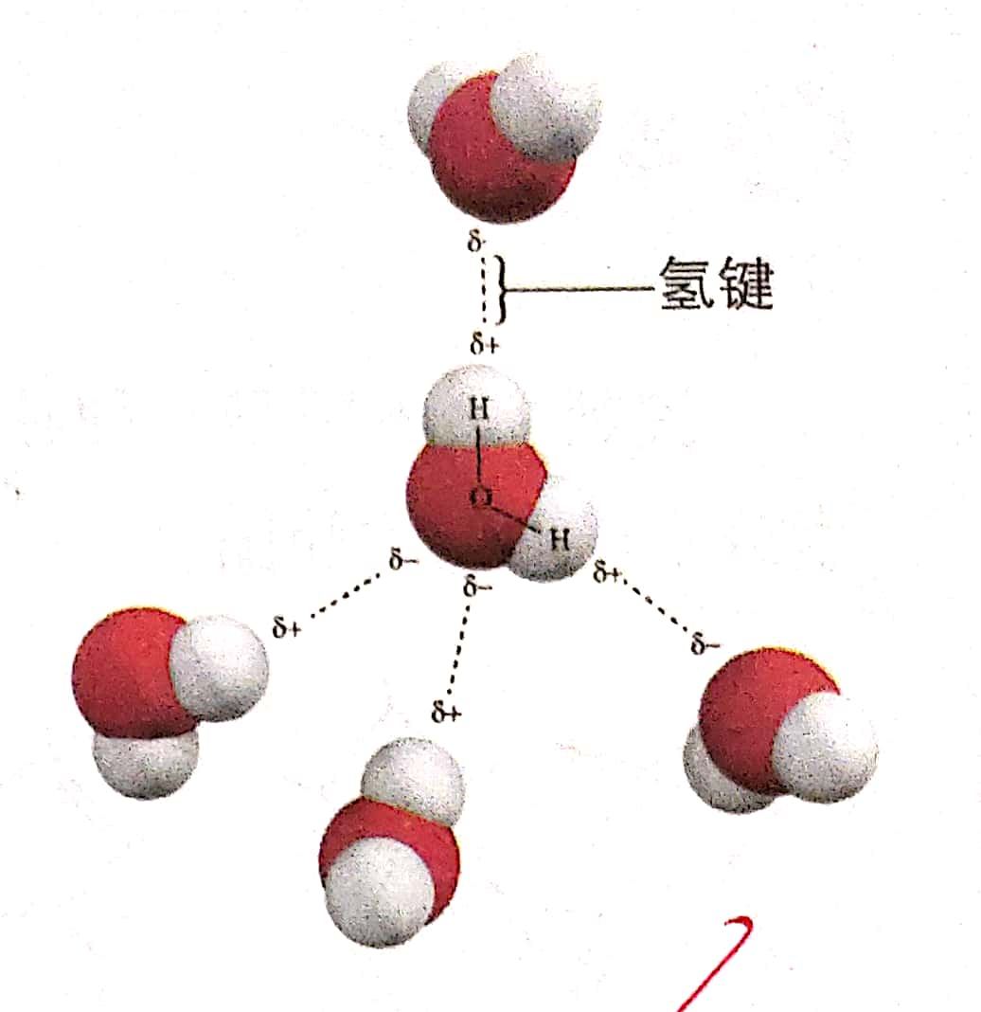
自由水的功能？

Slide 10
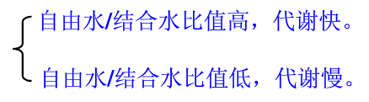
（五）水与代谢的关系
1.干燥的种子与萌发的种子相比，自由水/结合水的比值（ ）高，新陈代谢速率（ ）高。
萌发的种子
萌发的种子
两者的相对含量（自由水/结合水）影响生物组织细胞的代谢速率。

Slide 11
【相互转化】
生命活动旺盛
新陈代谢加快
结合水
自由水
生命活动缓慢
新陈代谢降低

Slide 12

将花生种子烧尽 , 最终都会得到一些灰白色的灰烬 , 请问这些灰烬是什么呢 ?
无机盐

Slide 13
二、细胞中的无机盐
（一） 存在形式
细胞中大多数无机盐以离子的形式存在,如含量较多的阳离子：K＋，Na＋ ，Ca²⁺,Mg²⁺,Fe²⁺,Fe³⁺,阴离子有SO₄²⁻,PO₄³⁻，HCO₃⁻，Cl－，等，少量以化合物形式存在。
(二)含量 1%--1.5%
（三）生理功能

Slide 14
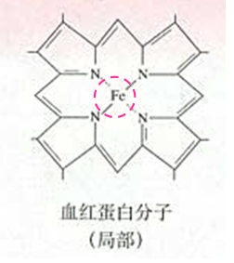
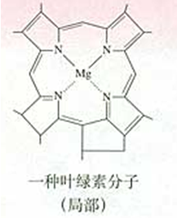
讨论一：
1.为什么缺铁会导致贫血？
2.植物缺镁会影响光合作用，为什么？

Slide 15
功能1：
有些无机盐是细胞和生物体某些化合物的重要组成部分
Fe：构成血红蛋白的元素，缺铁导致缺铁性贫血
Mg: 构成叶绿素的元素，缺镁影响植物的光合作用
P: 组成细胞膜、细胞核的重要成分

Slide 16
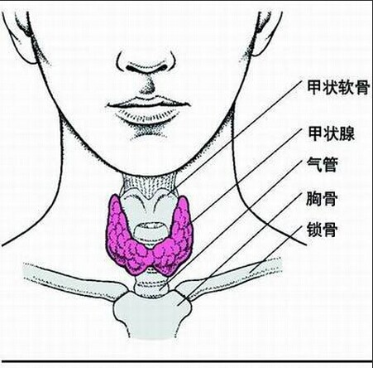
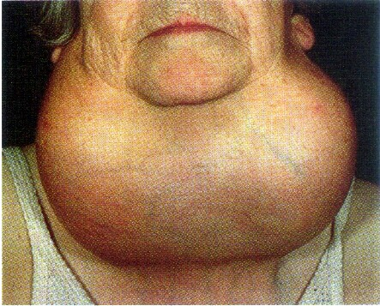
现在有许多食盐都是加碘的，为什么要在食盐中加碘？
碘（I）：成年人缺碘引起甲状腺肿大，也叫大脖子病。
小孩缺碘出现呆小症。

Slide 17
功能2：
维持细胞和生物体的正常生命活动
I：成年人缺碘引起甲状腺肿大，小孩缺碘出现呆小症。
Ca：促进牙齿和骨骼生长，凝血作用，调节神经肌肉敏感度等。
1.Ca过少：
抽搐
幼年缺钙：佝偻病
老年缺钙：骨质疏松
2.Ca过多：
肌无力
B：植物缺硼，会出现只开花不结果，即花而不实

Slide 18
功能3：
维持细胞的酸碱平衡
大家都有这样的体会，进行激烈运动时，会感到腰酸、膝盖酸等。这是因为运动时产生了乳酸，但体液的PH没有因此而降低,还是维持在7.35—7.45之间，为什么呢？
人体依靠无机盐离子H₂CO₃/HCO₃⁻等组成的缓冲体系来调节并维持平衡。

Slide 19
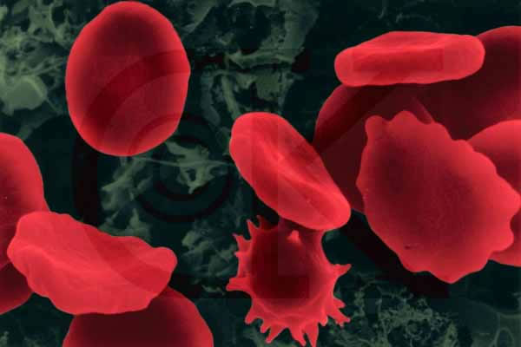
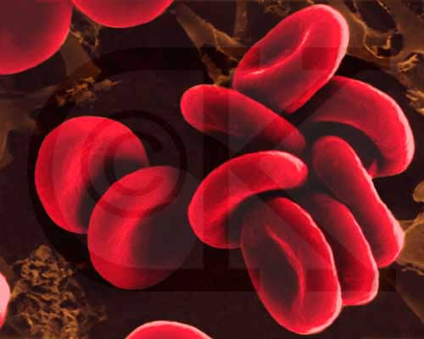
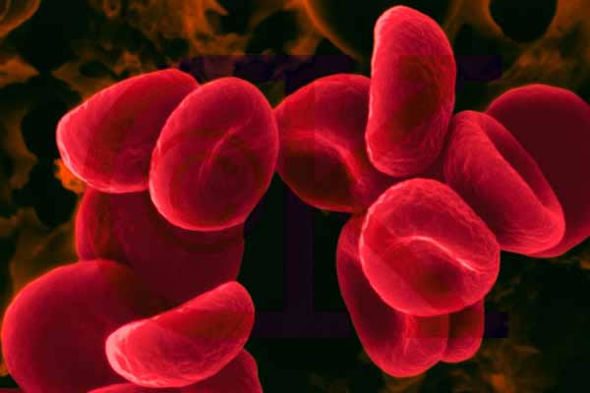
功能4：
维持细胞的渗透压，维持细胞的正常形态
某人生病到医院输液，你知道用的生理盐水是多少浓度的？为什么要配制这一浓度，用0.09%或9 %浓度可以吗？为什么？
质量分数为0.9%的氯化钠溶液
9%
皱缩
0.09%
膨胀

Slide 20
（三）生理功能
1.有些无机盐是细胞内某些复杂化合物的重要组成部分。
2.维持细胞和生物体正常的生命活动
3.维持细胞的酸碱平衡
4.维持细胞的渗透压，维持细胞的正常形态

Slide 21
作业
2.2小讲小练完成

